Slide 1

HUMANISMO

Slide 2
Abraham Maslow
Fundador de la tercera fuerza psicológica
Critico del conductismo y del psicoanálisis
Rechazó el estudio de la patología o pacientes con trastornos
“El estudio de especímenes lisiados, mal desarrollados, inmaduros y enfermos inevitablemente producirá una psicología con esos mismos defectos” (Maslow, 1970b, p. 180).
Investigó a adultos sanos, creativos, independientes, autosuficientes y realizados

Slide 3
1908-1970
Primogénito de 7, nace en 1908 en Brooklyn, padres inmigrantes con escasos estudios, creció en la pobreza.
A los 14 años el padre de Abrham atravesó Europa para llegar a USA, característica 1que inculcó en su hijo, el impuso de superación y alcanzar el éxito.
Infancia con dificultades “Con la infancia que tuve, es raro que no sea psicótico” (citado en Hall, 1968, p. 37)
A su padre “le encantaban el whisky, las mujeres y los pleitos” (citado en Wilson, 1972, p. 131)
“Mi familia era miserable y mi madre era una criatura horrible” (citado en Hoffman, 1996, p. 2).
“llegó a la madurez sintiendo un profundo odio por ella y nunca hubo el más mínimo asomo de reconciliación entre los dos” (Hoffman, 1988, p. 7).
“Mi fi losofía de la vida, todas mis investigaciones y teorías... tienen su origen en el odio y el rechazo de todo lo que ella representaba” (citado en Hoffman, 1988, p. 9).

Slide 4
De niño pensaba que era diferente de los demás. Más adelante recordaría que le avergonzaban su delgadez y su larga nariz, y que su adolescencia estuvo dominada por un gran complejo de inferioridad. Le dijo a un entrevistador: “Estaba solo en el mundo. Me sentía peculiar. En verdad tenía un profundo sentimiento de que algo no estaba bien. Nunca me sentí superior en nada. Sólo sentía un enorme y doloroso complejo de inferioridad” (citado en Milton, 2002, p. 42).
En otros textos había escrito: “Intenté compensar lo que consideraba una te rrible carencia [física] encauzando mi desarrollo a los logros atléticos” (citado en Hoffman, 1988, p. 13).
En su adultez se interesa por la obra de Alfred Adler.
Un ejemplo viviente del concepto adleriano de la compensación de los sentimientos de inferioridad.

Slide 5

El Humanismo surge alrededor de los años 50 como la tercera fuera en psicología
Reaccionando así a las limitaciones significativas de los enfoques conductuales y psicoanalíticos
El conductismo criticado por no centrarse en la conciencia humana ni en la personalidad, además de ser determinista, mecanicista y muy dependiente del estudio en animales
El psicoanálisis fue rechazado por su excesivo énfasis en el inconsciente y las fuerzas instintivas y su determinismo (comparten la misma filosofía)

Slide 6

Abraham Maslow (1908 - 1970) y Clark Moustakas en 1957 y 1958 se reunieron con varios psicólogos que compartían su mismo objetivo
Asociación con un enfoque mas positivo y humanista
  Autorrealización
  Creatividad
  Salud
  Individualidad
  Naturaleza intrínseca
  El Yo
  El ser
  Devenir
  Significado

Slide 7

La Psicología humanista se caracterizó por apoyarse en alguna concepción del ser humano de índole filosófica (con antecedentes que van de Sócrates a la fenomenología y la filosofía de la existencia y existencialismo)

Slide 8

Jean Paul Sartre: “El hombre nace libre, responsable y sin excusas”.
Jean Jacques Rousseau: «El hombre es bueno por naturaleza, es la sociedad la que lo corrompe».
Erich Fromm: “Si soy lo que tengo y lo que tengo lo pierdo, entonces ¿Quién soy?”.
Viktor Frankl: “El hombre se autorrealiza en la misma medida en que se compromete al cumplimiento del sentido de su vida”.

Slide 9
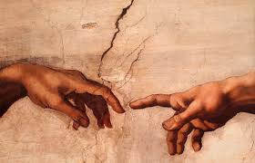
Pretende la consideración global de la persona y la acentuación en sus aspectos existenciales (la libertad, el conocimiento, la responsabilidad, la historicidad)
  Criticando a una Psicología ciencia natural
  Conductismo reducción de cuantificables
  Psicoanálisis centrándose en los aspectos negativos y patológicos

Slide 10

La psicología humanista tiene como principal característica considerar al ser humano como un todo, sabiendo que existen múltiples factores que intervienen en la salud mental, en su crecimiento personal y en su autorrealización.
Entre ellas convergen e interrelacionan aspectos como las emociones, el cuerpo, los sentimientos, la conducta, los pensamientos, etc.

Slide 11
«Me doy cuenta que si fuera estable, prudente y estático viviría en la muerte. Por consiguiente, acepto la confusión, la incertidumbre, el miedo y los altibajos emocionales, porque ese es el precio que estoy dispuesto a pagar por una vida fluida, perpleja y excitante».
Carl Rogers

Slide 12

ABRAHAM MASLOW
Es reconocido por la pirámide de necesidades humanas
  Una jerarquía con distintos niveles de las necesidades y motivaciones, partiendo de las más básicas (fisiológicas), hasta llegar a la cúspide donde se encontraría la autorrealización (concepto creado por él)
Referente en el campo del crecimiento personal
  Autorrealización

Slide 13
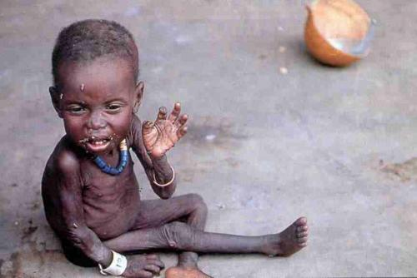

Maslow propuso una jerarquía de cinco necesidades innatas que activan y dirigen la conducta humana (Maslow, 1968, 1970b
Las instintoides, porque tienen un elemento genético.
Sometidas por el aprendizaje, las expectativas sociales y el miedo a la desaprobación las afectan o nos llevan a superarlas.
El orden inferior deben estar satisfechas, al menos parcialmente, para que las de orden superior ejerzan su influencia.

Slide 14
Cuando has satisfecho el resto de las necesidades de orden más bajo, que se sentirán motivadas por cubrir las de orden más alto de la jerarquía.
No nos mueven todas las necesidades al mismo tiempo.
Sólo una dominará nuestra personalidad y ésta depende de las que hayamos cubierto antes.
Quienes han alcanzado el éxito profesional ya no sienten el impulso de las necesidades fisiológicas ni de seguridad y, a veces, ni siquiera se percatan de ellas.
Maslow señaló que el orden de las necesidades podría cambiar por factores externos, (falta de empleo)

Slide 15
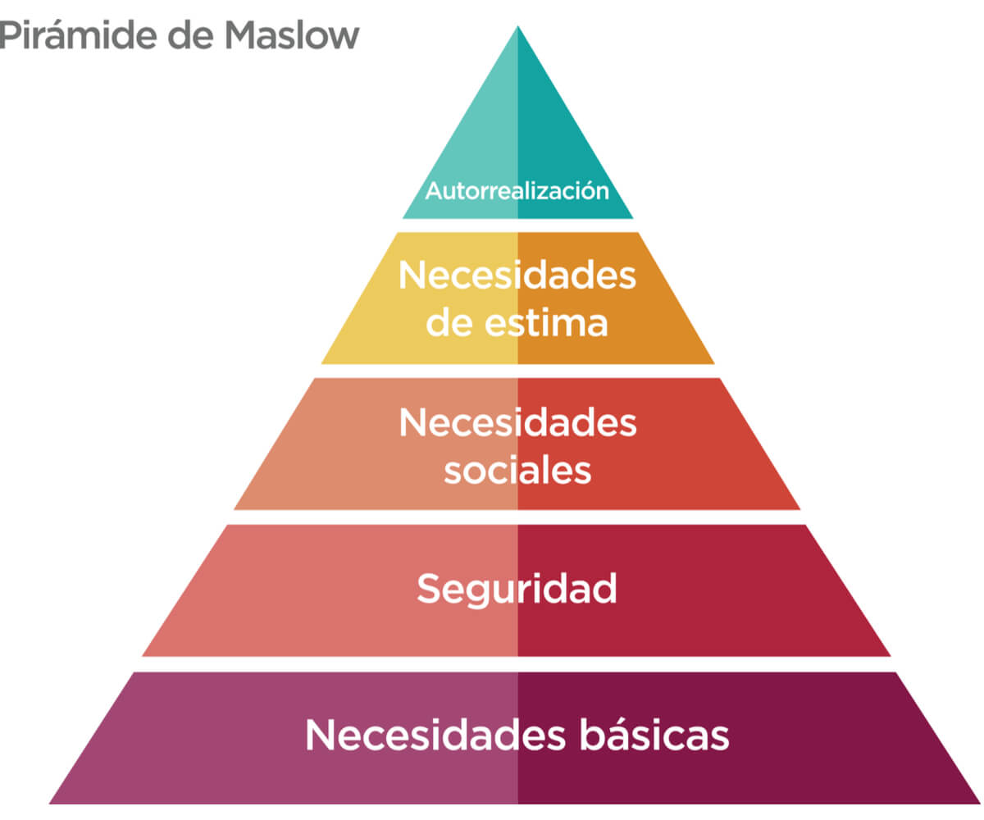
Bajo-mayor fuerza y prioridad (infancia)
Alto – débil, aparición tardía (adolescencia)
Necesidades deficitarias (carencias)
Necesidades superiores no indispensables
Satisfacción genera alegría, realización
Las necesidades superiores necesitan circunstancias externas

